Slide 1
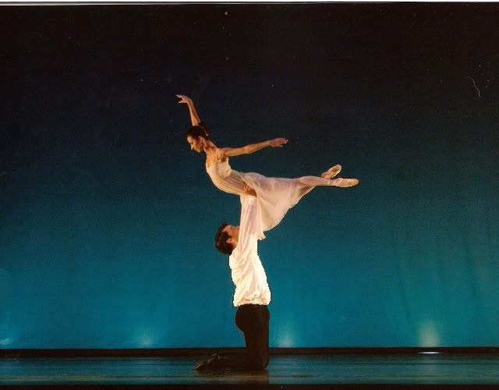
DE L´INTERPRETATION AU PAS, DU PAS AU VOCABULAIRE
HERVÉ ILARI

Slide 2
DE L´INTERPRETATION AU PAS, DU PAS AU VOCABULAIRE
INDEX
Introduction
Rappel historique
A la recherche de l´origine
De l´interprétation au pas, du pas au vocabulaire
Exemples de termes du vocabulaire
Analyse de la variation d´Albrecht
Conclusions

Slide 3
INTRODUCTION
Qualifier
Transmettre
Expliquer
Échange
Enseignement
MOUVEMENT

Slide 4
INTERPRÉTATION
Interprétation: du lat. interpretatĭo, -ōnis f.:
Action d'interpréter, d'expliquer un texte, de lui donner un sens ; énoncé donnant cette explication.
Action d'attribuer un sens symbolique ou allégorique à quelque chose : L'interprétation d'un songe.
Action ou manière d'interpréter un fait ou un comportement ; signification qu'on lui donne
Action ou manière d'exprimer, de jouer une pièce, un rôle, de représenter une œuvre
Acte par lequel un exécutant, un groupe d'exécutants, ou leur chef, rend sensible au public ce qui n'existe qu'à l'état virtuel dans la partition écrite.
Interpréter: du lat. Interpretāri, interpretor. 1538: Donner à une chose telle ou telle signification.
Interprète: du lat. interpres, –etis: interprète, mediateur.

Slide 5
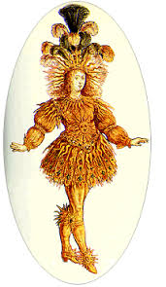
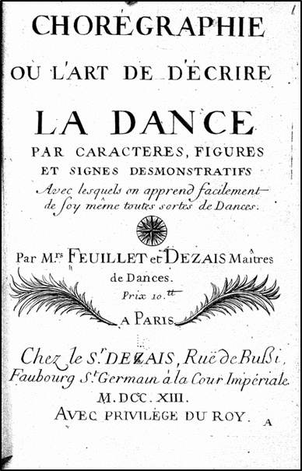
RAPPEL HISTORIQUE
Transmission Orale de la Danse → Evolution vers un Vocabulaire Spécifique
Louis XIVet Charles-Louis Beauchamps : Académie Royale de Danse 1661 → Début codification vocabulaire Danse Classique
R. A. Feuillet, 1700
“Chorégraphie ou l´art de
décrire la Danse”

Slide 6
RICHESSE DES INFORMATIONS POUR
QUALIFIER LE MOUVEMENT
INTERPRÉTATION
COMPRÉHENSION
ENSEIGNEMENT

Slide 7
A LA RECHERCHE DE L´ORIGINE
Révision du vocabulaire de la Danse Classique Académique: France, 1989
(D.E. et C.A)
Dérives et pollutions
Respect du passé
Uniformisation

Slide 8
VOCABULAIRE
INFORMATION:
Exécution du mouvement, espace, localisation corporelle, dynamique, vitesse, relation musique - tempo et rythme -, effet interprétatif
APAUVRISSEMENT:
- Expression erronée ou dénuée de sens
- Réduction du vocabulaire
- Positions corporelles fixes
Perte de l´essence du mouvement
Développement d´une fausse idée de la danse académique

Slide 9
Oublie collectif de la raison d’existence et du developement du vocabulaire
Vocabulaire de codification depourvu de sens
Frappé
Fondu
Jeté
Tendu
Dégagé

Slide 10
DE L´INTERPRÉTATION AU PAS, DU PAS AU VOCABULAIRE
Transmission d´informations: corporelle, spaciale, directionelle, musicale, esthétique, visuelle, psychologie du personnage
Experience et capacités du danseur
Analyse du Mouvement Dansé comme instrument
Travail interprétatif
Modelage des pas selon nécessités
C. Blasis
J. G. Noverre
A. Vestris
R. Laban

Slide 11
EXEMPLES DE VOCABULAIRE
Coupé = Sur le cou de pied
Passé = Au genou
Souplé* = Penché
Grand versé * = Renversé

Slide 12
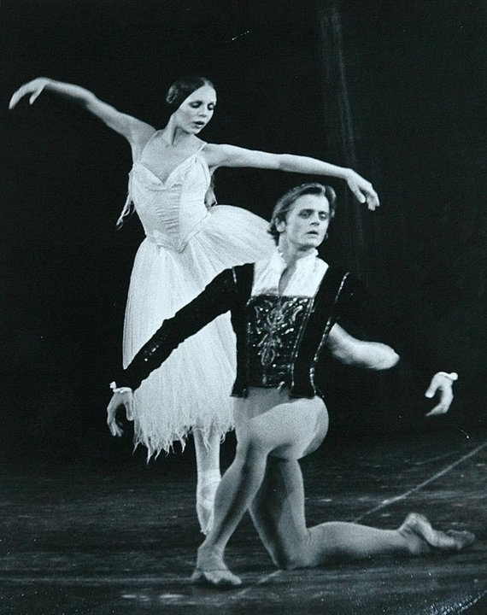
Analyse de la variation d´Albrecht,
II acte du ballet Giselle

Slide 13
CONCLUSIONS
Richesse et éclectisme du vocabulaire
Véhiculation d´informations interprétatives pour le mouvement dansé
Objectif: retranscrire la condition et les émotions humaines
Résistence de la danse académique depuis 1661, ce qui confirme son universalité
Notre responsabilité: perpétuer l´Art de la Danse dans tous ses aspects

Slide 14
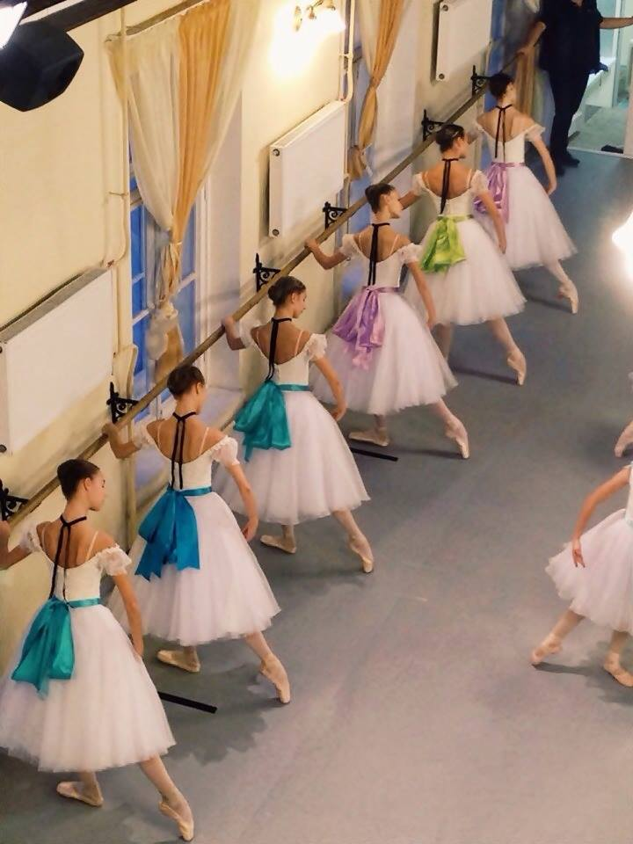
MERCI DE VOTRE ATTENTION

